Slide 1
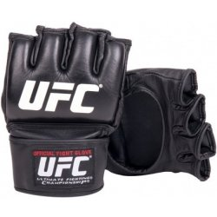
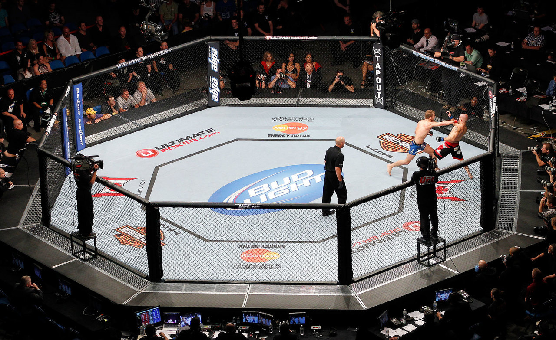
Môj obľúbený šport

Slide 2
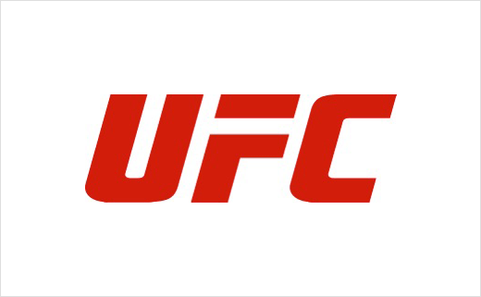
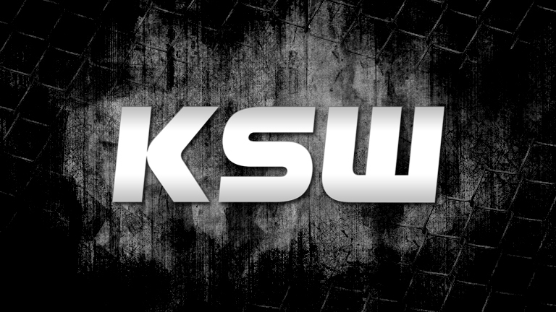
MMA
MMA je zmiešaný šport všetkých bojových športov na svete. je plnokontaktní bojový šport bez použitia zbraní, umožňujúci údery i chvaty, boj v stoji a na zemi, a spájajúci rôzne techniky iných bojových športov i bojových umení. Vznikol na konci 20. storočia zo súťaží, ktorých cieľom bolo nájsť medzi rôznymi bojovými umeniami najúčinnejší spôsob boja v skutočných situáciách ozbrojeného stretu.
Hlavne v posledných rokoch sa dostáva na vrchol najsledovanejších športov sveta.
Organizácie sveta: 1.UFC 2. Bellator 3.KSW 4.Oktagon( nachádza sa v česku a na slovensku

Slide 3
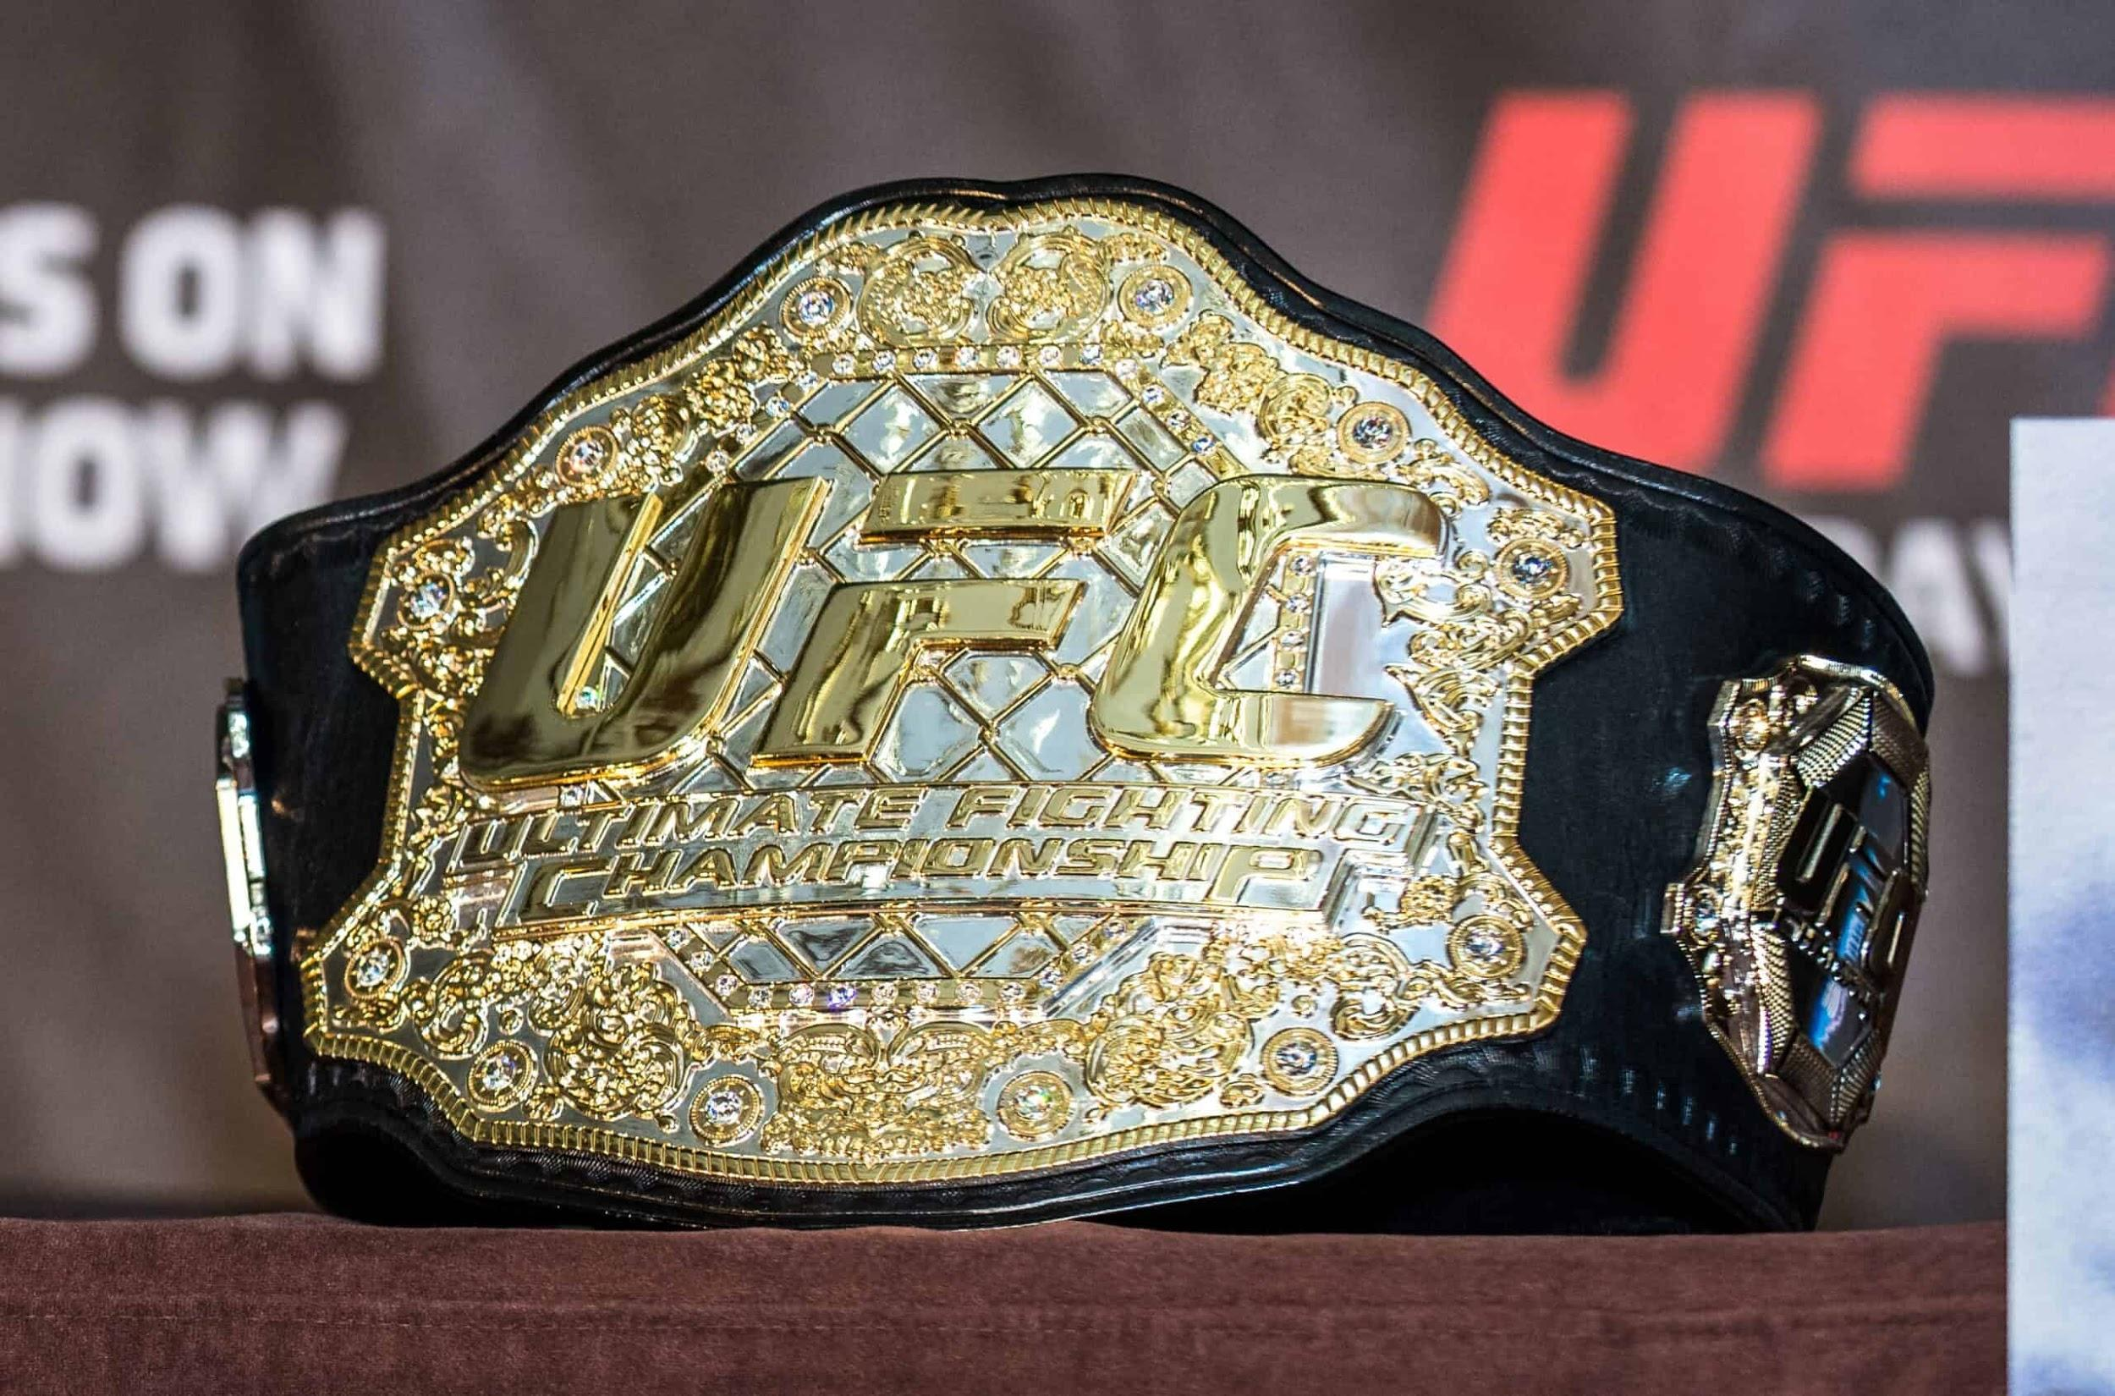
Pohlavia v MMA
V MMA zápasia aj ženy a aj muži.Ale prevládajú v tomto športe hlavne muži.Aby to bolo vyrovnanejšie ta je to rozdelené na váhové kategorie.
Muži:mušia váha (Flyweight) – do 56 kg Zeny:women strawweight – do 52 kg
bantamová váha (women bantamweight) – do 61 kg
perová váha – do 66 kg
bantamová váha (bantamweight) – do 61 kg
perová váha (Featherweight) – do 66 kg V každej váhe je jeden šampión.
ľahká váha (lightweight) – do 70 kg
welterová váha (welterweight) – do 77 kg
stredná váha (middleweight) – do 84 kg
poloťažká váha (light-heavyweight) – do 93 kg
ťažká váha (heavyweight) – do 120 kg

Slide 4
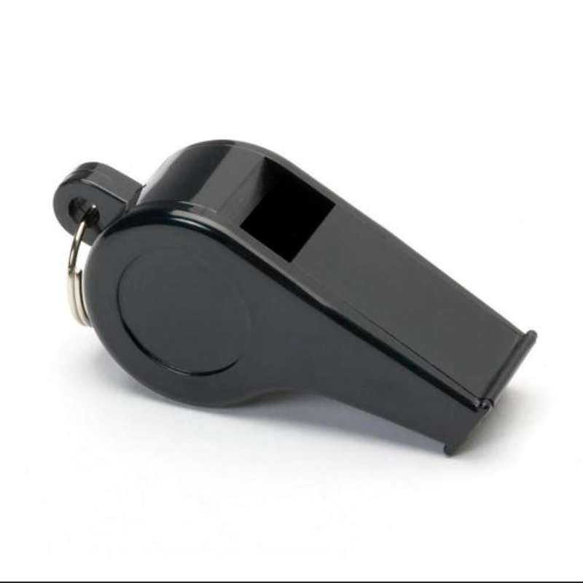
Pravidlá v MMA
Jediný kto môže v klietke zastaviť zápas je rozhodca alebo ak sa jeden zo zápasníkov vzdá.
Zápas je dlhý 3 kolá po 5 min alebo ked je titulový tak je 5 kôl po 5 minút.
Ak za zápas neskončí do časového limitu tak 3 rozhodcovia čo sedia vedľa klietky, rozhodnú o vítazovi takzvane na body. Rozhodcovia celý zápas sledujú a bodujú. V MMA sú aj zázane techniky a tých je 31.

Slide 5
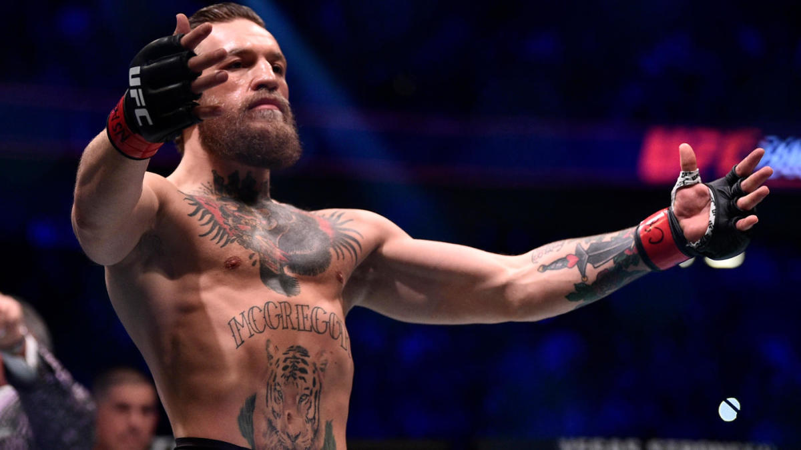
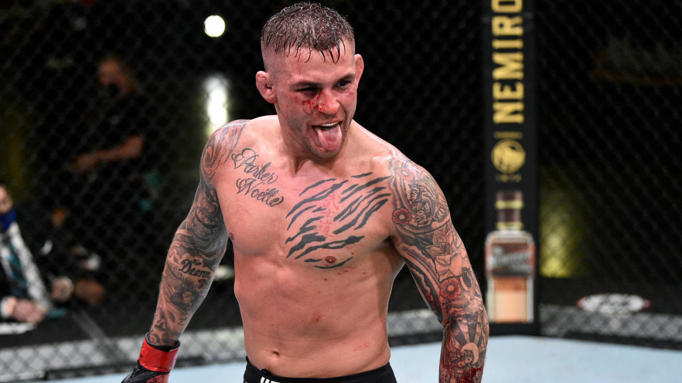
Moji obľúbení zápasníci.
Conor MCGregor Dustin Poirier
Bývalý dvojnásobný šampión v UFC V minulosti vyzval Gregora
o titul ktorý ale prehral.

Slide 6
Ďakujem za pozornosť
Vyrobil Samuel Janíček 9.B

